Slide 1
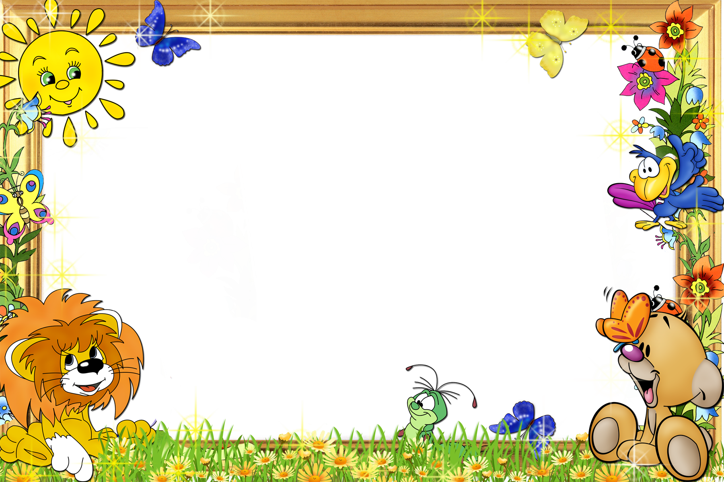
Проект «Волшебный мир мультипликации»
Воспитатель: Гусейнова У.Р.

Slide 2
В мире много мультиков
Грустных и смешных.
И прожить на свете
Нам нельзя без них.
Пусть герои мультиков
Дарят нам тепло.
Пусть добро навеки
Побеждает зло!
В данном проекте возможность познать азы мультипликации и почувствовать себя в роли начинающего режиссёра, предоставляется воспитанникам детского сада. Работа над созданием мультфильма позволит ребенку не только попробовать себя в роли режиссера и сценариста мультфильмов, но и будет способствовать развитию его творческих способностей и умений работать в команде. Мотивировать детей на создание мультфильма всегда очень просто, и на предложение попробовать создать самим мультфильм и побыть в роли «режиссера» дети откликаются охотно.

Slide 3
Цель проекта:
Создание условий для всестороннего развития личности ребёнка и раскрытие его познавательных ,речевых, художественно- эстетических, социально-коммуникативных возможностей в рамках знакомства с мультфильмом, как видом искусства и создания собственных мультфильмов.

Slide 4
Задачи проекта:
1.Сформировать у детей элементарное представление о тайнах мультипликации, познакомить их с историей возникновения и видами мультипликации, расширив представления детей о видах мультфильмов (кукольный, пластилиновый, рисованный, компьютерный и др.) (“Познавательное развитие”).
2.Обеспечить взаимосвязь с другими видами деятельности: изобразительной, музыкальной, художественной литературой, конструированием (“Художественно-эстетическое развитие”).
3.Продолжать формировать у детей навыки коммуникации (обсуждать тему, договариваться, рисовать по очереди, в парах, мини группами, коллективом) в совместной деятельности по созданию мультфильма. (“Социально-коммуникативное развитие”).

Slide 5
4.Активизировать словарь детей, совершенствовать звуковую культуру речи, интонационный строй, диалогическую речь (“Речевое развитие”).
5. Развивать:
- связную речь, мышление, воображение;
- умение видеть и различать добрый и злой смысл содержания мультфильмов;
- умение доводить начатое дело до положительного результата.
6.Воспитать интерес, внимание и последовательность в процессе создания мультфильма.
7.Расширять кругозор при реализации данного проекта, а также художественно-творческие способности и образно - художественное восприятия мира детей среднего дошкольного возраста средствами мультипликации.

Slide 6
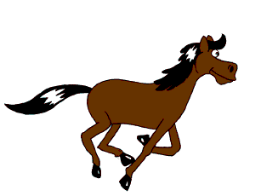
Анимация - (лат. animatio — одушевлённость) — метод создания серии снимков, рисунков, цветных пятен, кукол или силуэтов в отдельных фазах движения, с помощью которого во время показа их на экране возникает впечатление движения существа или предмета.
Мультипликация - (от лат. multiplicatio — умножение, увеличение, возрастание, размножение) — технические приёмы создания иллюзии движущихся изображений с помощью последовательности неподвижных изображений (кадров), сменяющих друг друга с некоторой частотой.

Slide 7
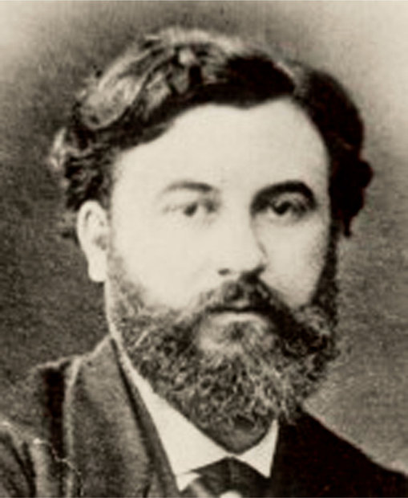
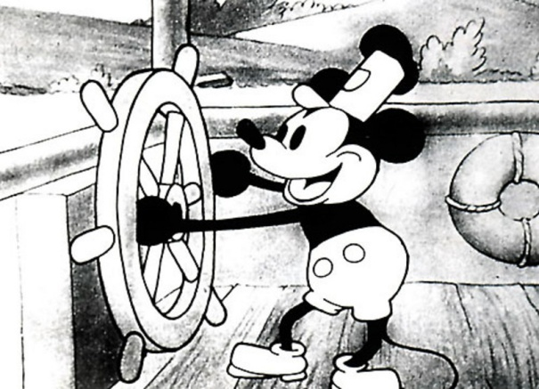
В конце 19 века изобретатель из Франции Эмиль Рейно придумал проектор.
В начале 20 века была изобретена кинокамера, в Америке был сделан первый мультфильм.
Сначала мультфильмы были чёрно-белыми и «немыми».
Первый мультфильм со звуком сделал У. Дисней. Это был мультфильм «Пароход Вилли»

Slide 8
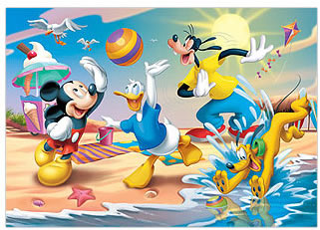
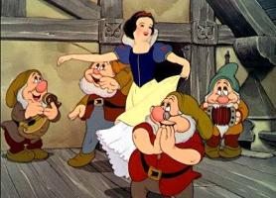
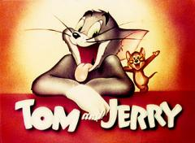
Революция в мире анимации
с 1929 год
1937 год
Уолт Дисней (1901-1966 ) является создателем первых в истории кинематографа звукового, музыкального и полнометражного мультфильмов.
1940 - 1957 г.г.

Slide 9
В 1912 году в России повился первый кукольный мультфильм Владислава Старевича «Прекрасная Люканида, или Война рогачей и усачей». Все роли в мультфильме выполняли засушенные насекомые – жуки, муравьи, стрекозы.

Slide 10
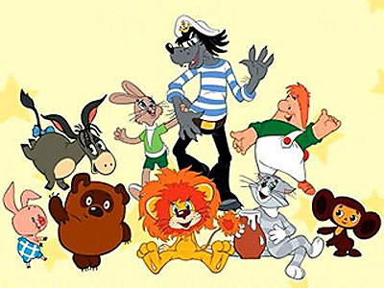
«Союзмультфильм» - крупнейшая в СССР студия мультипликационных фильмов, основанная в Москве 10 июня 1936 года.

Slide 11
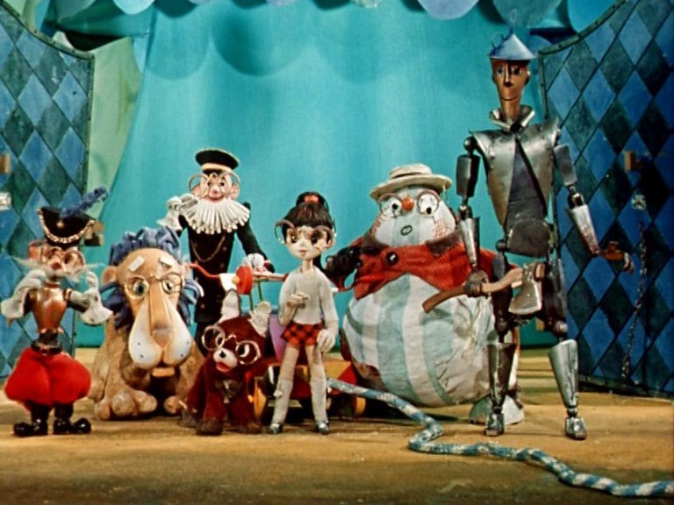
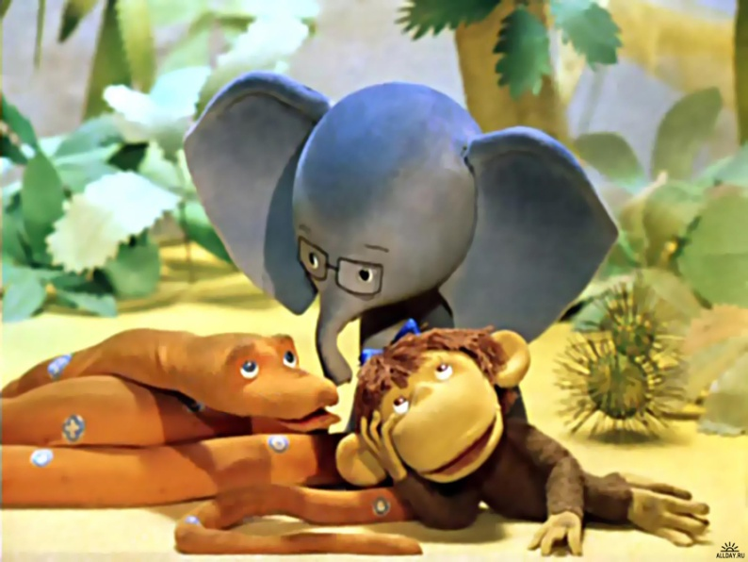
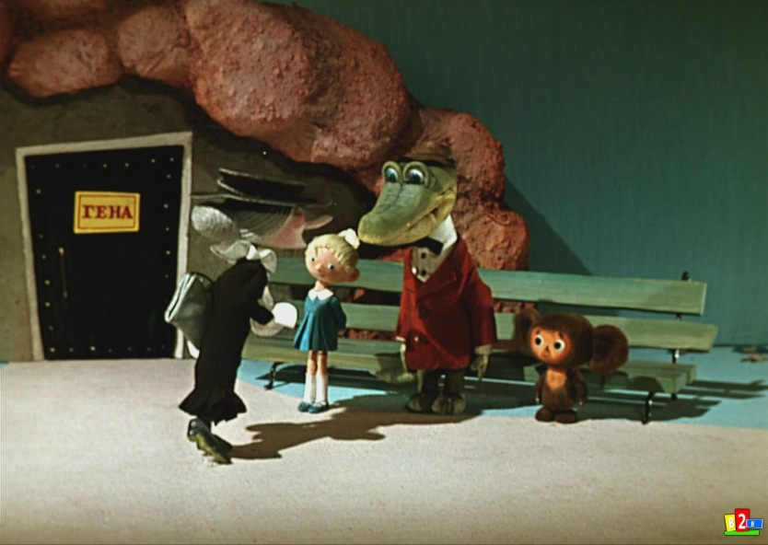
Кукольные мультфильмы
1974 год
1984 год
1976 год
1969 год

Slide 12
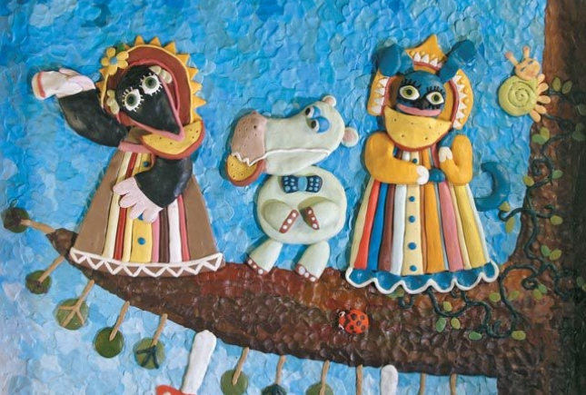
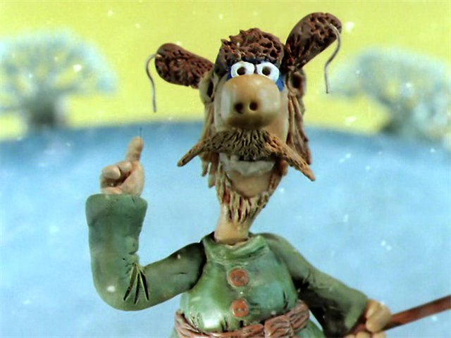
Пластилиновые мультфильмы
1982 год
1981 год
1983 год

Slide 13
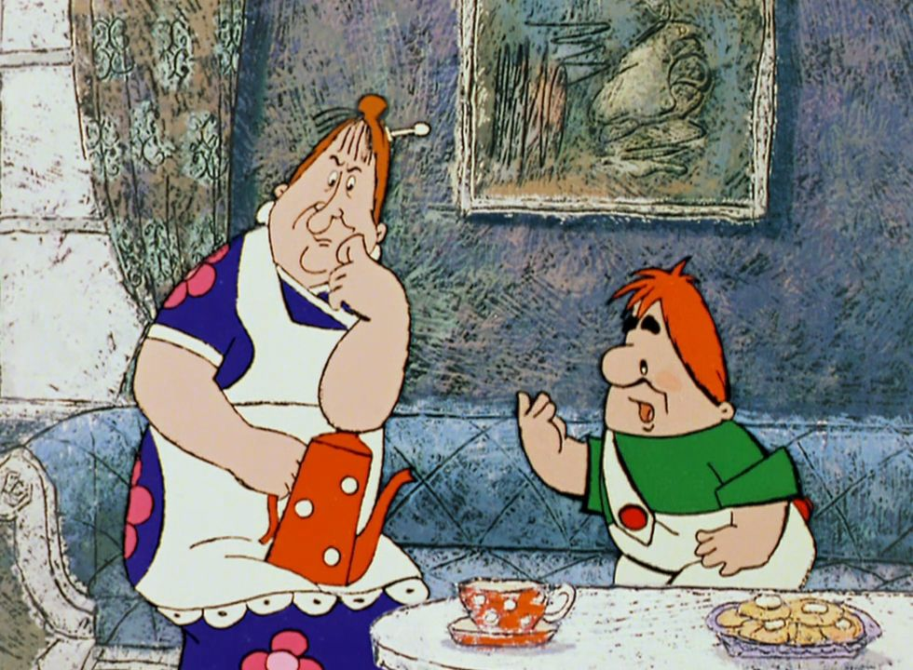
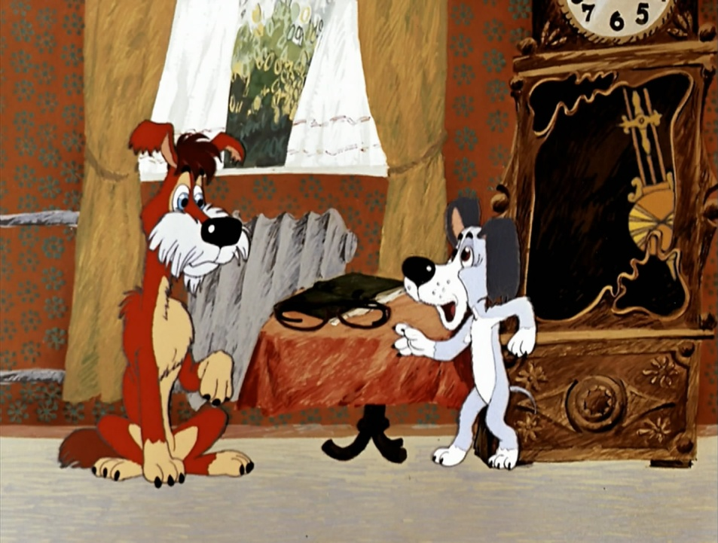
Рисованные мультфильмы
1970 год
1968 год
1977 год

Slide 14
Оборудование и материалы
Фотоаппарат
Штатив
Дополнительное освещение (лампа)
Компьютер, программы для создания мультфильма
Диктофон, микрофон
Материалы для создания фона персонажей в зависимости от выбранной технологии

Slide 15
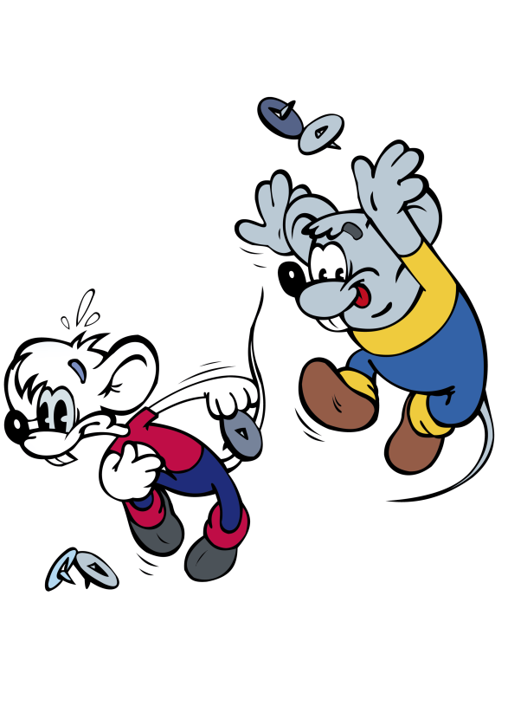
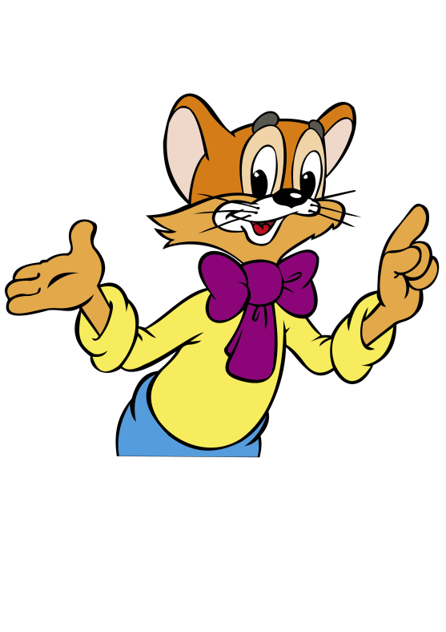
Этапы создания мультфильма:
1. Сценарий
2. Создание персонажей и фона
3. Съёмка
4. Монтаж
5. Озвучивание

Slide 16
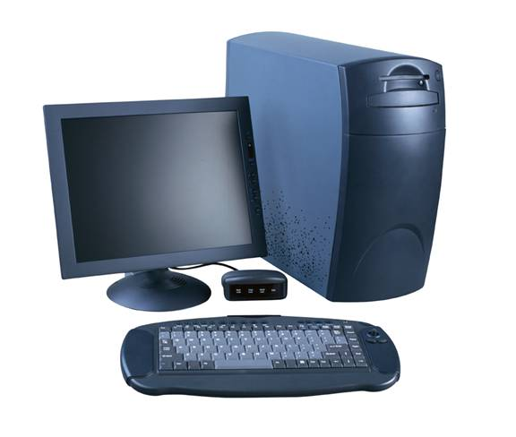
Монтаж мультфильма
Программы для монтажа:
Windows Movie Maker
Sony Vegas
Coral video
Movavi
Киностудия Windows Live
и др.
Сохраните видео в следующем формате:
MPEG4; AVI; WMV; WMX; MOV
Перенесите отснятые фотографии на компьютер. Разместите снимки, музыкальные композиции, голосовые записи в программе для монтажа. урегулируйте скорость движения кадров каждого по отдельности или всех сразу. Если есть необходимость, Вы можете их копировать, вставлять, удалять.

Slide 17
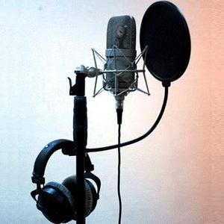
5. Озвучивание
Если фильм необходимо озвучить, то лучше это сделать, когда закончите монтаж на временной шкале. Тогда ребёнку легче сориентироваться в сюжете и прокомментировать происходящее на экране. Но можно также записать звук заранее и снимать мультипликационный фильм, прослушивая аудиозапись. Переведите получившуюся работу в формат видео и наслаждайтесь просмотром.

